Slide 1
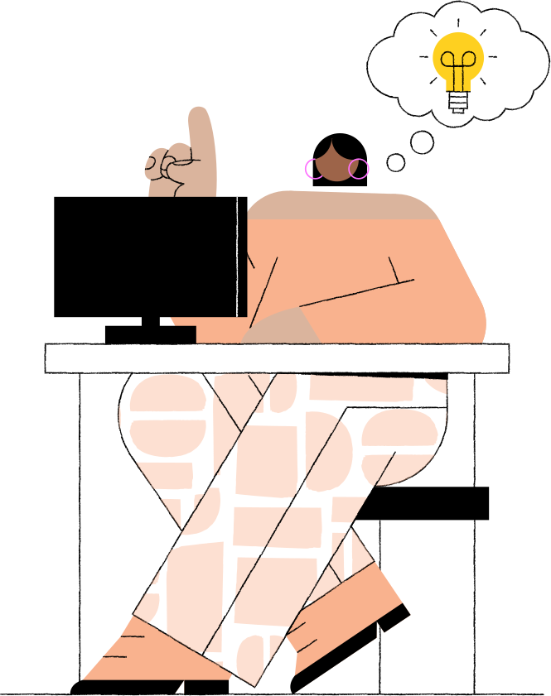
Понятие власти

Slide 2


Верны ли следующие суждения о власти?
А. Сущность власти заключается в целенаправленном воздействии воли одного человека
на волю других людей.
Б. В современном демократическом обществе политическая власть сосредоточена
исключительно в руках государства.
Ответ:
верно только А
верно только Б
верны оба суждения
оба суждения неверны

Slide 3
Какой смысл обществоведы вкладывают в понятие «власть»?
Привлекая знания обществоведческого курса, составьте два предложения:
одно предложение, содержащее информацию о легитимности власти,
и одно предложение, раскрывающее любую особенность государственной власти.

Slide 4

Верны ли следующие суждения о субъектах политики?
А. К субъектам политики относятся политические партии и движения.
Б. К субъектам политики относятся избиратели.
Ответ:
верно только А
верно только Б
верны оба суждения
оба суждения неверны

Slide 5
Верны ли следующие суждения о принципе разделения властей?
А. Принцип разделения властей в демократическом государстве предполагает систему сдержек и противовесов.
Б. Принцип разделения властей реализуется в государстве любого типа.
Ответ:
верно только А
верно только Б
верны оба суждения
оба суждения неверны
ПРИЗНАКИ ПОЛИТИЧЕСКОЙ ВЛАСТИ

Slide 6
Выберите верные суждения о власти и запишите цифры, под которыми они указаны.
Властью называют способность одной стороны (индивида или группы) влиять на поведение другой стороны вне зависимости от того, готова эта последняя к сотрудничеству или нет.
Власть любого типа предполагает определённое неравенство в отношениях между властвующими и подвластными.
По степени институциализации власть бывает демократическая, авторитарная и др.
По режиму правления выделяют власть правительственную, городскую, школьную и др.
Целью политической власти является консолидация общества для решения важных социальных задач.

Slide 7



Выберите верные суждения о власти и запишите цифры, под которыми они указаны.
Возникновение власти обусловлено потребностью в регуляции общественных отношений и согласовании несовпадающих интересов.
Объектами власти являются те лидеры и группы, которые её осуществляют.
Политическая власть опирается на экономические, социальные и другие ресурсы.
Политическая власть направлена на достижение общезначимых целей, которые не могут быть реализованы без вмешательства государства.
Политическая власть в государстве любого типа стремится удовлетворить интересы правящей элиты в обход интересов различных больших групп населения.

Slide 8
Выберите верные суждения о власти и её видах и запишите цифры, под которыми они указаны.
Политической властью называют способность одного человека или группы лиц контролировать поведение граждан, общества в целом, исходя из общенациональных или общегосударственных задач.
Легальность власти проявляется в её неофициальном одобрении обществом в силу её притягательных черт.
Возникновение политической власти обусловлено потребностью
в регуляции общественных отношений, авторитетном разрешении социальных конфликтов.
Государственная власть в демократическом государстве представлена законодательной, исполнительной и судебной ветвями.
Харизматический тип легитимности власти основан на вере в святость традиций и право властвовать тех, кто получил власть в соответствии с этими традициями.

Slide 9
Конституция соединила два базовых приоритета – высочайший статус прав, свобод граждан и сильное государство, — подчеркнув их взаимную обязанность — уважать и защищать друг друга. Убеждён, конституционный каркас должен быть стабильным, и прежде всего это касается второй главы Конституции, которая определяет права и свободы человека и гражданина. Эти положения Основного Закона незыблемы.
При этом жизнь не стоит на месте, и конституционный процесс нельзя рассматривать как окончательно завершённый, мёртвый. Точечные коррективы других глав Основного Закона, идущие от правоприменительной практики, от самой жизни, конечно, возможны, а порой — необходимы. Так, вы знаете, предлагается внести поправки в Конституцию, на основании которых объединяются Верховный суд и Высший Арбитражный суд. Сегодня в трактовке многих законов эти суды часто расходятся, иногда весьма существенно, выносят разные решения по схожим делам, а то и по одним и тем же. В итоге возникает правовая неопределённость, а порой и несправедливость, которая отражается на людях. Полагаю, что объединение судов направит судебную практику в единое русло, а значит, будет укреплять гарантии реализации важнейшего конституционного принципа — равенства всех перед законом.
...Мы должны поддержать гражданскую активность на местах, в муниципалитетах, чтобы у людей была реальная возможность принимать участие в управлении своим посёлком или городом, в решении повседневных вопросов, которые на самом деле определяют качество жизни. Сегодня в системе местного самоуправления накопилось немало проблем. Объём ответственности и ресурсы муниципалитетов, к сожалению, и вы это хорошо знаете, не сбалансированы. Отсюда часто неразбериха с полномочиями. Они не только размыты, но и постоянно перекидываются с одного уровня власти на другой: из района в регион, с поселения на район и обратно...
Повторю, считаю важнейшей задачей... развитие сильной, независимой, финансово состоятельной власти на местах. (В. В. Путин)

Slide 10
17 Какие два базовых приоритета, соединённых Конституцией, упоминаются автором? Какой раздел Основного Закона, по мнению автора, должен оставаться незыблемым? Укажите название и номер соответствующей главы Конституции.
18 Опираясь на обществоведческие знания, объясните смысл понятия «закон».
19 Какие проблемы, существующие в системе местного самоуправления, упоминает автор? Укажите не менее двух проблем. Опираясь на обществоведческие знания, приведите не менее трёх примеров вопросов, находящихся, в соответствии с Конституцией РФ, в компетенции органов местного самоуправления.
20 Опираясь на знания обществоведческого курса, назовите четыре конкретные меры, которые будут способствовать развитию сильной, независимой, финансово состоятельной власти на местах.

Slide 11
План по теме Политическая власть
Понятие политическая власть.
2. Виды власти.
3. Функции политической власти:
а) управленческая;
б) интегрирующая;
в) контролирующая и др.
4. Субъекты политической власти:
а) народ как источник власти;
б) политические партии;
в) политические элиты в современном обществе;
г) политические лидеры и др.
5. Государство как носитель политической власти.
6. Особенности государственной власти:
а) обязательность решений для всего населения;
б) легальность в использовании силы;
в) субъектом выступают органы государственной власти или должностные лица.

Slide 12
Особенности политической деятельности (Политика как один из видов
деятельности)
1. Субъекты политической деятельности:
а) государство;
б) граждане;
в) политические партии;
г) общественно-политические движения и т.д.
2. Объекты политического воздействия:
а) общество в целом;
б) отдельные сферы жизни общества;
в) мировое сообщество;
г) международные отношения и др.
3. Цели политической деятельности:
а) осуществление интересов общества или крупных социальных групп;
б) борьба за государственную власть;
в) политическая социализация;
г) мобилизация общества на выполнение определенных задач и т.д.
4. Формы политической деятельности:
а) голосование на выборах;
б) участие в митингах;
в) членство в политической партии;
г) выдвижение кандидатуры на выборах и т.д.

Slide 13
Назовите три любых субъекта политики и приведите примеры политической деятельности каждого из них. (Сначала назовите субъект политики, затем приведите соответствующий пример. Каждый пример должен быть сформулирован развёрнуто.)

Slide 14
Государство, равно как и политические союзы, исторически ему предшествующие, есть отношение господства людей над людьми, опирающееся на легитимное (то есть считающееся легитимным) насилие как средство. Таким образом, чтобы оно существовало, люди, находящиеся под господством, должны подчиняться авторитету, на который претендуют те, кто теперь господствует. Когда и почему они так поступают? Какие внутренние основания для оправдания господства (легитимности) и какие внешние средства служат ему опорой?
Во-первых, это авторитет «вечно вчерашнего»: авторитет нравов, освященных исконной значимостью и привычной ориентацией на их соблюдение, – «традиционное» господство, как его осуществляли патриарх и патримониальный князь старого типа.
Далее, авторитет внеобыденного личного дара (харизма), полная личная преданность и личное доверие, вызываемое наличием качеств вождя у какого-то человека: откровений, героизма и других, – харизматическое господство, как его осуществляют пророк, или – в области политического – избранный князь-военачальник, или плебисцитарный властитель, выдающийся демагог и политический партийный вождь.
Наконец, господство в силу «легальности», в силу веры в обязательность легального установления и деловой «компетентности», обоснованной рационально созданными правилами, то есть ориентации на подчинение при выполнении установленных правил – господство в том виде, в каком его осуществляют современный «государственный служащий» и все те носители власти, которые похожи на него в этом отношении.
В данном случае нас интересует прежде всего второй из них: господство, основанное на преданности тех, кто подчиняется чисто личной «харизме» «вождя». Ибо здесь коренится мысль о призвании в его высшем выражении. Преданность харизме пророка или вождя на войне, или выдающегося демагога в народном собрании или в парламенте как раз и означает, что человек подобного типа считается внутренне «призванным» руководителем людей, что последние подчиняются ему не в силу обычая или установления, но потому, что верят в него.
…Вождизм как явление встречается во все исторические эпохи и во всех регионах.
(М. Вебер)

Slide 15
17. Какие три основания легитимности власти в государстве названы в тексте? Найдите и выпишите из текста определение государства, сформулированное автором.
18. Сформулируйте определение понятия «власть»
19. Автор документа определяет сущность традиционного господства как авторитет «вечно вчерашнего». Приведите пояснение авторской мысли. Опираясь на знание курсов обществознания и истории, приведите три конкретных примера власти, основанной на традиционном господстве.
20. Автор обращает особое внимание на харизматический тип легитимной власти, характеризуя его как «призвание в его высшем выражении» и подчеркивая, что «вождизм как явление встречается во все исторические эпохи и во всех регионах». Опираясь на авторское понимание и знание курса, сформулируйте сущность вождизма. Выскажите суждение о специфике (особых условиях) формирования в государстве харизматической власти. Назовите основную опасность вождистского типа правления для народа.

Slide 16
Какой смысл обществоведы вкладывают в понятие «государственный суверенитет»?

Slide 17
По форме проявления власти обычно выделяют влияние, принудительный контроль, господство.
Влияние есть форма власти, реализуемая путём следования конкретным моделям или образцам поведения, идеалам и мировоззренческим установкам, тактическим или стратегическим программам. Принудительный контроль реализуется через команды, подкреплённые позитивными или негативными санкциями. Господство – это форма власти, при которой приказы её субъектов эффективны именно потому, что те, кем командуют, считают эти команды обоснованными и законными, т.е. легитимными.
Господство непосредственно не связано с вознаграждением или наказанием, хотя на практике господство и принудительный контроль чаще всего дополняют друг друга. Его эффективность во многом зависит от учёта особенностей других механизмов власти. Так, например, господство может быть усилено действием механизма обмена между субъектом господства
и его подчинённым. Осуществляющий господство и лицо, выступающее
в качестве его объекта, могут также иметь общий интерес в достижении поставленной цели. Оба также могут быть связаны солидарностью, обусловленной их общей религиозной верой, этнической или клановой принадлежностью и т.д.

Slide 18
Выделяются следующие виды легитимного ...господства: традиционное, рационально-легальное, харизматическое ...Непродуманное и бессистемное использование насилия может поставить под вопрос законность господства и породить ему яростное сопротивление.
Чтобы власть была признана законной, она должна соответствовать существующим моральным и правовым нормам. Часто власть воспринимается как принудительный контроль тогда, когда она несправедлива, т.е. противоречит сложившемуся распределению ролей, личностным ожиданиям, высшим нравственным ценностям и т.д.
Общественным мнением власть может восприниматься как нелегитимная также в тех случаях, когда она неэффективна, например
не способна бороться с хищениями, коррупцией и организованной преступностью. Следовательно, большинство граждан должны быть уверены в реальном выполнении декларируемых правовых норм, наличии действенного механизма по их реализации.
(по В.Ю. Дорошенко)

Slide 19
17. Что автор называет господством? Что может связывать субъект и объект господства (назовите любые два связывающих обстоятельства, упомянутых
в тексте)?
18. Объясните смысл понятия «государственная власть».
19. Какие три вида легитимного господства названы в тексте? Опираясь на обществоведческие знания и факты общественной жизни, назовите по одному признаку каждого из этих видов.
20. Во время урока обществознания ученик отстаивал точку зрения, что легитимность политической власти не зависит от типа политического режима. Опираясь на текст и обществоведческие знания, приведите три аргумента, подтверждающих это мнение.

Slide 20
Политика – это искусство управлять людьми или заставлять их содействовать сохранению и благополучию общества. Можно не сомневаться в том, что искусство делать народы счастливыми является самым благородным, полезным и достойным занятием для человека
с добродетельной душой; оно всегда было предметом размышлений философов, разумных граждан и государей, проникнутых сознанием своего долга. Мы можем определить политику как опыт, которым руководствуются при управлении государством и определении его потребностей.
В частной жизни гражданин должен лишь следить за самим собой
и упорядочивать собственное поведение, чтобы выполнять свои обязанности и трудиться над обеспечением своего счастья; люди же, поставленные судьбой во главе государства, должны следить за самими собой, имея
в виду, что их личное поведение существенным образом влияет на общество в целом... они должны стремиться объединить интересы народов и государей, управляя ими посредством убеждения, а при недостаточности последнего – посредством силы.

Slide 21
Ничто не представляется более трудным, чем умение заставить членов одного и того же общества действовать сообща. Кажется, ничто не требует такой проницательности, прозорливости и силы воли, как искусство направлять противоречивые страсти множества людей к единой цели
и к общему центру, от которого они беспрестанно отклоняются. Способность заставлять все частные устремления человеческих воль содействовать осуществлению общего плана, часто противоречащего склонностям, личным интересам и предрассудкам людей, умение подчинять их общественной воле, определяемой законом, поистине высшее проявление мудрости, наученной жизненным опытом или просвещённой философией. Лишь самая совершенная мудрость способна обеспечить различным пружинам государственного механизма ту степень напряжения, какую они могут выдержать; лишь самый глубокий разум может изобрести новые пружины, которыми время от времени необходимо заменять старые, когда последние
в силу тех или иных обстоятельств перестают действовать эффективно.
Таковы задачи политики. Но это ещё не всё. Не удовлетворяясь наблюдением за внутренним положением общества, политика вынуждена устремлять свои взоры и за его пределы; она должна зорким оком следить
за действиями соседних народов и направлением их интересов, останавливать их посягательства, предупреждать последствия их страстей, их властолюбия и жадности, не давать им возможности покушаться на преимущества, обеспечиваемые обществу природными условиями или трудолюбием граждан, наконец, побуждать другие независимые общества способствовать собственным планам.
(П.А. Гольбах)

Slide 22
Как автор характеризует политику? (Приведите две характеристики.) Какие задачи внешней политики, упомянуты в тексте? (Назовите любые три из них). Почему, по мнению автора, политики должны следить за своим собственным поведением?
С какой трудностью, по мнению автора, связано осуществление политики?
Какие качества, по мнению автора, необходимы человеку для занятия политикой? (Назовите любые три таких качества, упомянутых в тексте.) Опираясь на обществоведческие знания, объясните смысл понятия «государство».
Автор упоминает об управлении обществом посредством убеждения. Опираясь на обществоведческие знания и факты общественной жизни, назовите по одному ресурсу экономического, социального и культурного типов, позволяющим управлять «посредством убеждения». Поясните использование каждого из них. (Сначала укажите тип ресурса и ресурс, затем приведите пояснение.)
Опираясь на текст и обществоведческие знания, сформулируйте три суждения о различных (не упомянутых в тексте) функциях лидера в демократическом обществе.

